Slide 1

I B PATEL ENGLISH SCHOOL
(PRIMARY SECTION)
CLASS – 6
SUBJECT - HINDI
CHAPTER – 1
दयालु शिकारी

Slide 2
संज्ञा
किसी व्यक्ति, वस्तु, स्थान, जाति या गुण का नाम बताने वाले शब्दों को संज्ञा कहते है|
जैसे – राम, घोडा, मेज, दिल्ली आदि
नोट- यहाँ ध्यान देने वाली बात यह है कि संज्ञा में वस्तु के अंतर्गत सभी पशु पक्षी, त्योहार, धर्म, दिनों के नाम भी आ जाते हैं|

Slide 3


जैसे की
मीना पढ़ रही है|
गुलाब का फुल मुझे पसंद है|

Slide 4
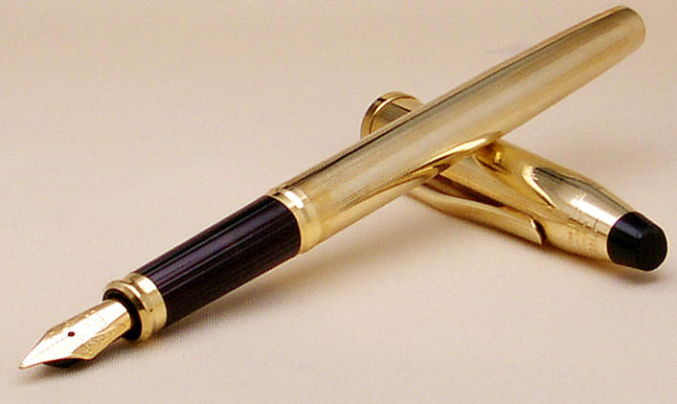


वस्तुओं के नाम-पुस्तक,कलम,पानी,तेल आदि|

Slide 5
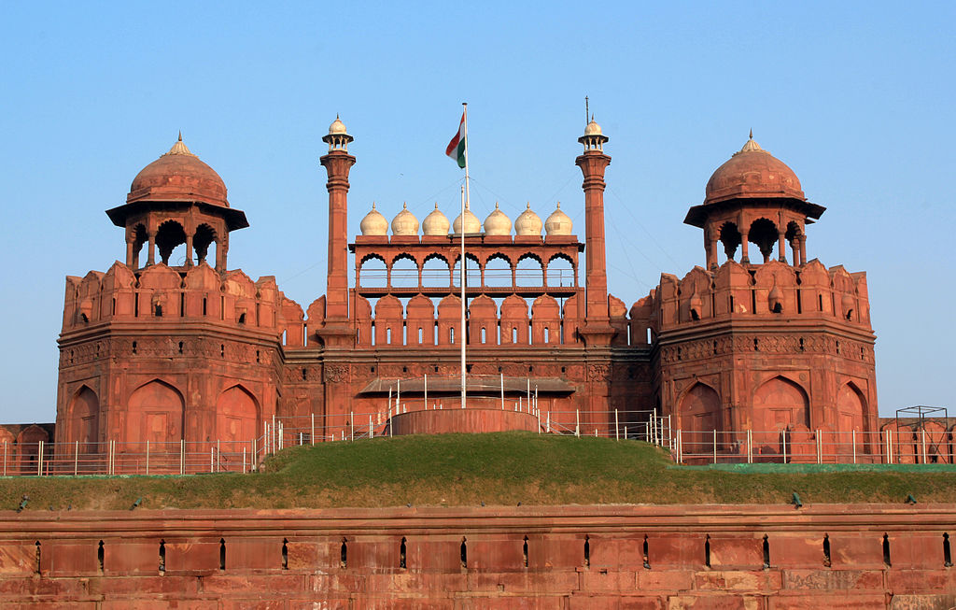
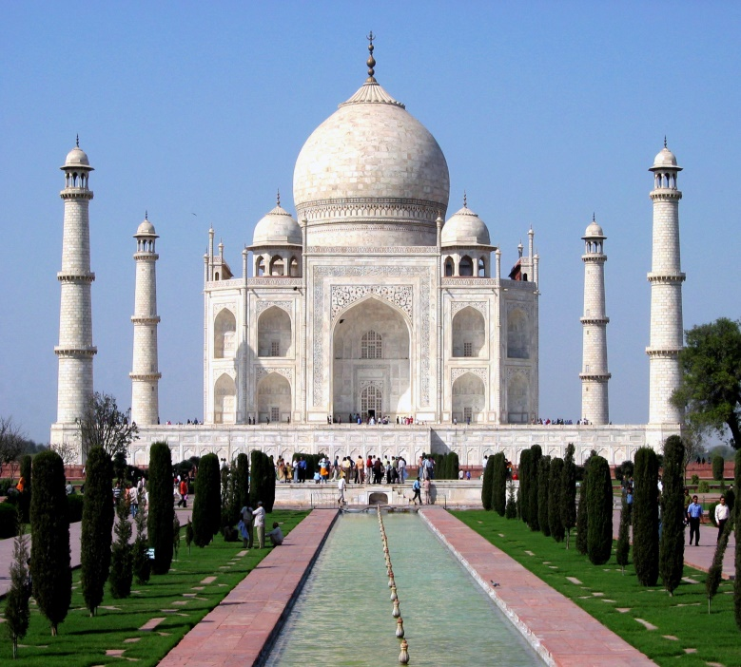
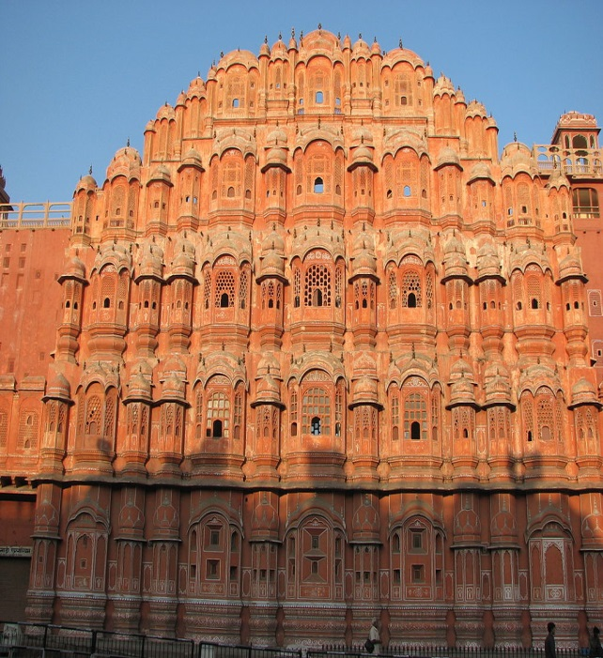
स्थानों के नाम-आगरा,दिल्ली,जयपुर,मुंबई आदि|

Slide 6
निचे दिए गए वाक्योंमें से जो संज्ञा है उन्हें रेखांकित कीजिए|
बच्चे गेंद से खेल रहे है|
टेबल पर किताब रखी है|
कोयल गाना गा रही है|
दिल्ली भारत की राजधानी है|
वह अंकित की घडी है|

